Slide 1

Tutorial 6
Fungsi
Dyah Paminta Rahayu
Universitas Terbuka

Slide 2
Materi
Pengertian dan Konsep Fungsi
  Pengertian Fungsi
  Domain, Kodomain, Range Fungsi
  Hubungan antara Fungsi, Relasi, dan Perkalian Cartesius
Grafik Fungsi
  Pengertian Grafik Fungsi
  Menggambar Fungsi Sederhana
  Menentukan Domain dan Range Fungsi Berdasarkan Grafik Fungsi

Slide 3
Kompetensi
Setelah mengikuti tutorial ini diharapkan anda dapat :
Menjelaskan pengertian dan konsep fungsi;
menentukan domain, kodomain, dan range fungsi;
menjelaskan hubungan fungsi, relasi, dan perkalian Cartesius;
menjelaskan konsep dan pengertian grafik fungsi;
menggambar grafik berbagai fungsi sederhana;
menentukan domain dan range fungsi dari gambar grafik fungsi sederhana;
mengoperasikan fungsi-fungsi sederhana; dan
menentukan domain hasil operasi fungsi-fungsi sederhana

Slide 4
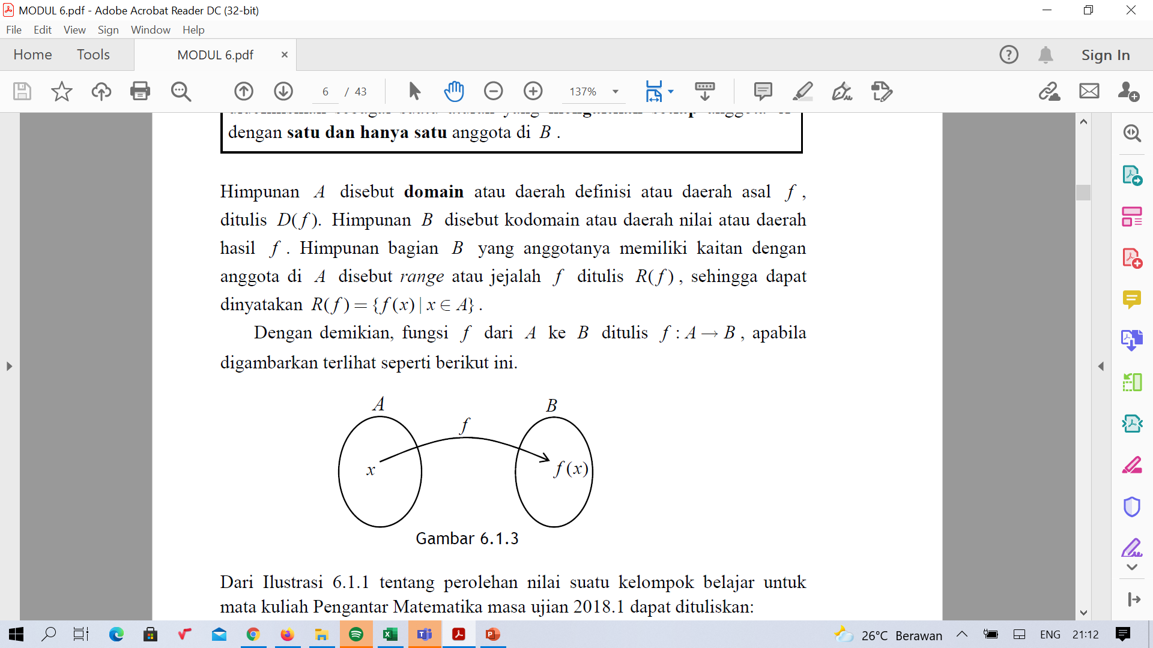
Pengertian dan Konsep Fungsi
Hubungan Fungsi, Relasi, dan perkalian Cartesius

Slide 5
Pengertian dan Konsep Fungsi
Contoh1 :
Jika diberikan dua himpunan A ={1,2,3,4,5} dan B ={a,b,c,d,e,f} yang tidak kosong. Didefinisikan (1)=a, (2)=a, (3)=b, (4)=d, dan (5)=d
A
B
suatu fungsi dari A ke B
1
2
3
4
5
a
b
c
d
e
Perhatikan bahwa :
Setiap elemen A memiliki kaitan dengan elemen B
Elemen A tidak boleh memiliki kaitan lebih dari satu dengan elemen B

Slide 6
Pengertian dan Konsep Fungsi
.
Contoh2 :
Jika diberikan dua himpunan A ={1,2,3,4,5} dan B ={a,b,c,d,e,f} yang tidak kosong. Didefinisikan (1)=a, (2)=a, (3)=b , (3)=c,
(4)=d, dan (5)=d , maka
A
B
Perhatikan bahwa 3 anggota A dikaitkan
Dengan b dan c, dua anggota di B.
bukan suatu fungsi melainkan relasi
Secara pasangan terurut, relasi R, dapat
Dituliskan sbb;
R={(1,a), (2,a), (3,b), (3,c), (4,d), (5,d)}
Dapat dikatakan bahwa fungsi adalah bagian
dari relasi, relasi adalah bagian dari
Perkalian Cartesius
1
2
3
4
5
a
b
c
d
e

Slide 7
Pengertian dan Konsep Fungsi
Domain, Codomain, dan Range Fungsi

Slide 8
Pengertian dan Konsep Fungsi
Menentukan Domain, Codomain, dan Range Fungsi

Slide 9
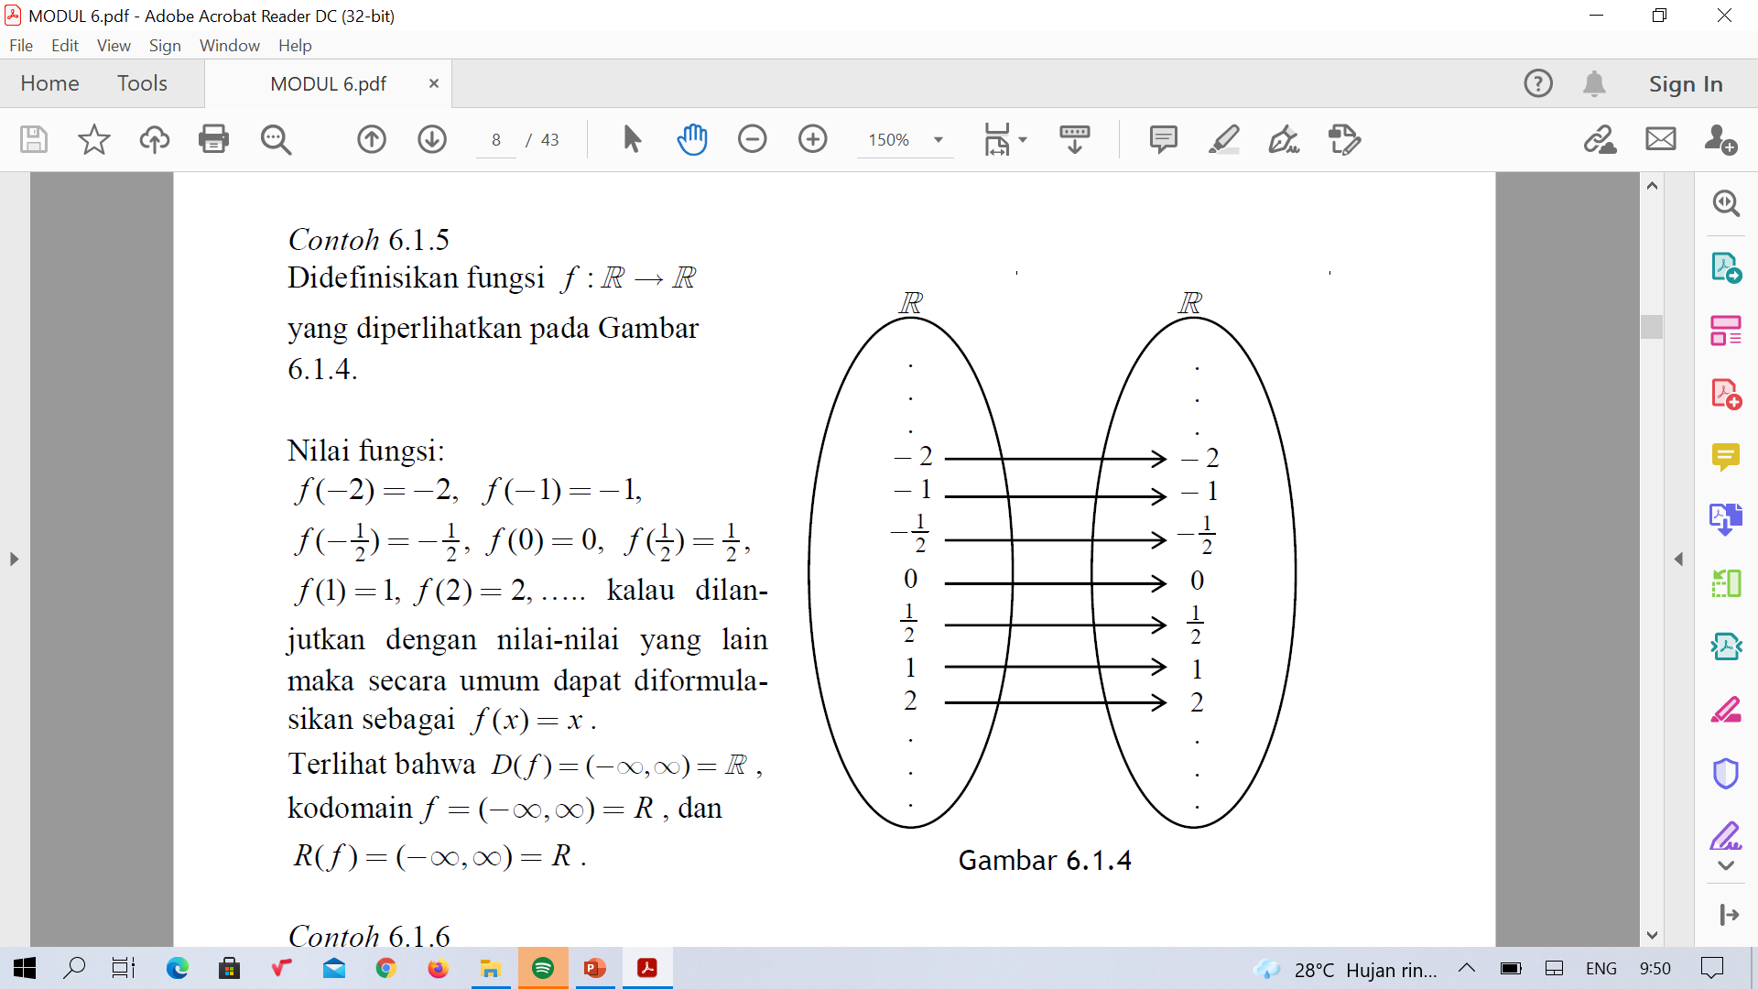
Pengertian dan Konsep Fungsi
Menentukan Domain, Codomain, dan Range Fungsi
Contoh 3

Slide 10
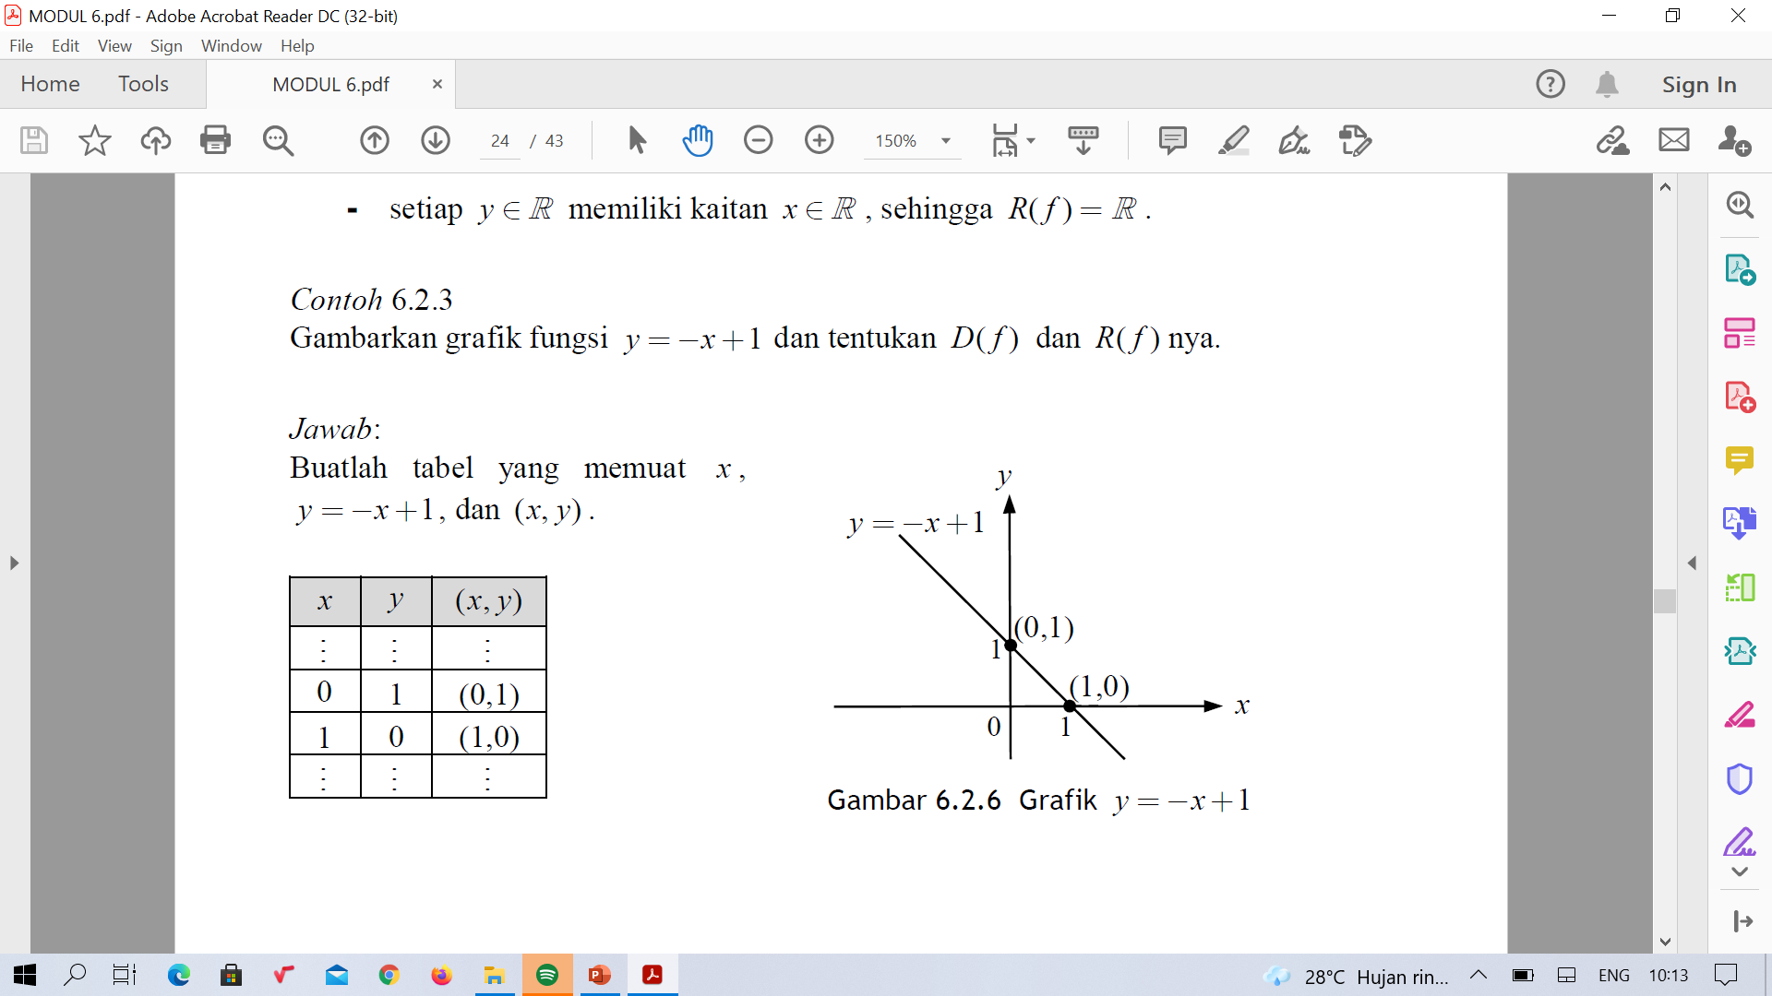
Grafik Fungsi
.
Grafik Fungsi :
x | y | (x,y)
0 | 1 | (0,1)
1 | 0 | (1,0)

Slide 11
Grafik Fungsi
.
Operasi Fungsi :
Domain

Slide 12
Grafik Fungsi
.
Operasi Fungsi :

Slide 13
Selamat belajar
Semoga sukses

